Slide 1
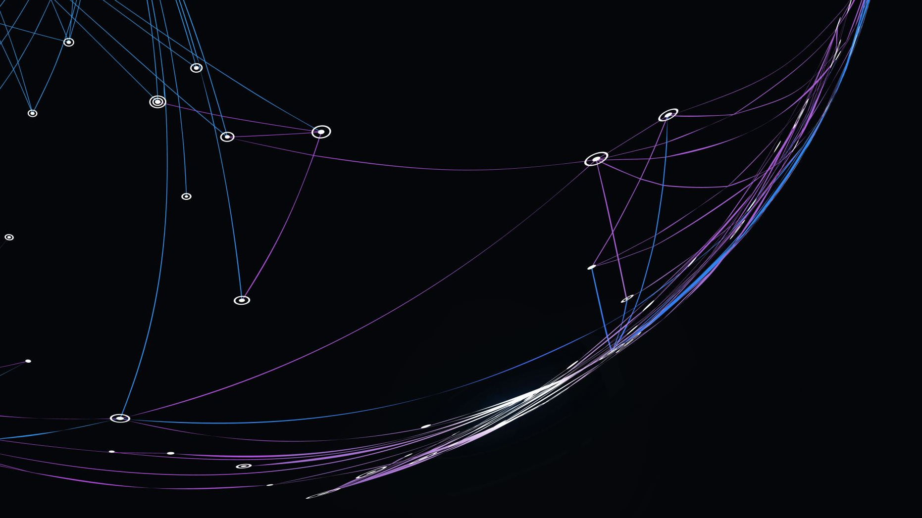
Ekonomie, ekonomika a management sportu
Teorie poptávky a užitek
Mgr. Veronika Krause

Slide 2
Co je to užitek?

Slide 3
Jaké máme dvě základní teorie užitku?
V čem se liší?

Slide 4
Zakreslete graf celkového a mezního užitku
Jak spolu tyto dva grafy souvisí?

Slide 5
Co říká zákon klesajícího mezního užitku?

Slide 6
Co je to spotřebitelský přebytek?
Znázorněte jej graficky

Slide 7
Denní poptávka Josefa po čokoládových tyčinkách je dána následující tabulkou
Jaký bude mít mezní užitek při konzumaci 3. tyčinky?
Kolik tyčinek si koupí, pokud bude tržní cena 15 Kč?
Zakreslete křivku mezního užitku do grafu.
Jaký bude celkový užitek ze všech tyčinek, které si za výše uvedenou cenu Josef koupí? Zakreslete křivku TU i do grafu.
Jaký bude jeho spotřebitelský přebytek?
QD (ks) | 1 | 2 | 3 | 4 | 5
P (Kč) | 36 | 29 | 22 | 15 | 8

Slide 8
Individuální poptávka Honzy po kuřecích křidýlkách je dána následující tabulkou:
Určete velikost mezního užitku, který bude mít Honza při konzumaci druhého křidýlka
Určete celkový užitek Honzy, pokud spotřebuje 5 křidýlek
Kolik křidýlek si Honza koupí, když bude 1 kus stát 20 Kč?
Jaký bude jeho spotřebitelský přebytek, při konzumaci množství, které si za danou cenu koupí?
Zakreslete TU i MU do grafu
Q_{D} (ks) | 1 | 2 | 3 | 4 | 5 | 6 | 7 | 8
P (Kč) | 45 | 40 | 35 | 30 | 25 | 20 | 15 | 10

Slide 9
Indiferenční analýza

Slide 10
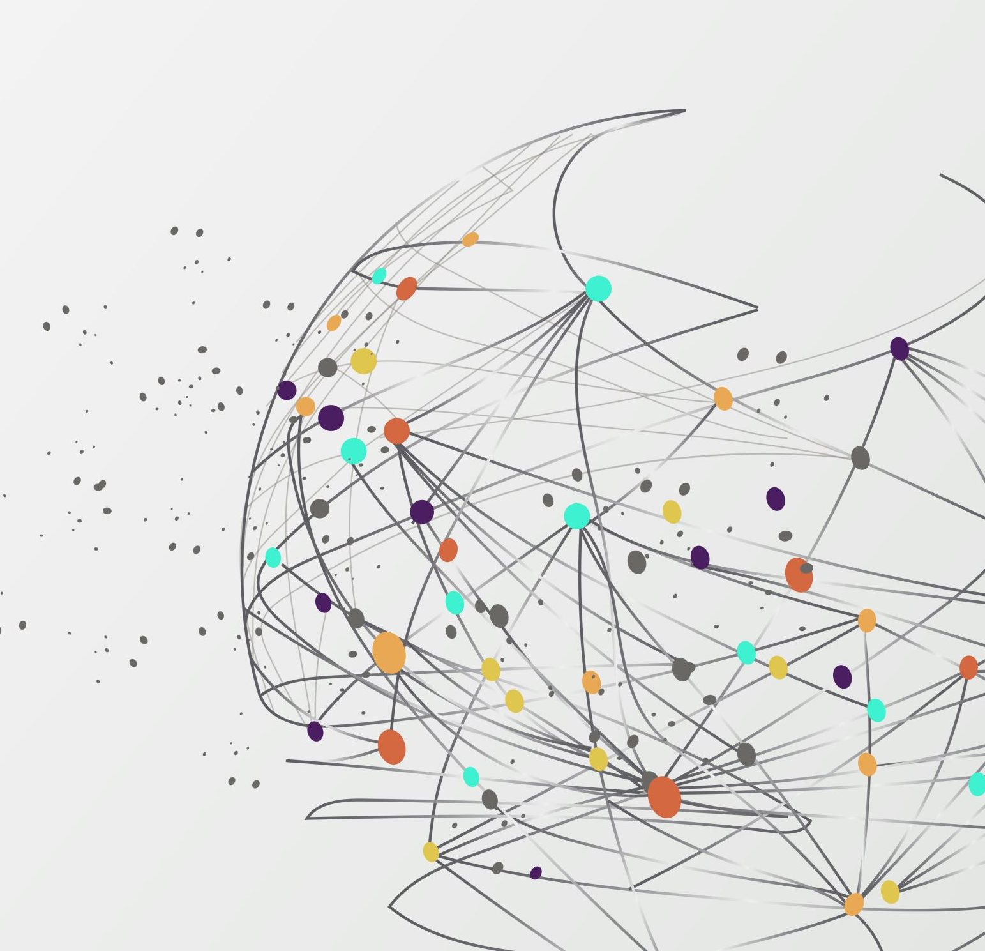
Zakreslete indiferenční křivky
Co znázorňují?

Slide 11
Zakreslete rozpočtovou přímku
Co znázorňuje?

Slide 12
Jak zjistíme optimální spotřebitelskou kombinaci?
Zakreslete ji do grafu

Slide 13
Anežka po cvičení užívá protein a BCAA. Její rozpočet na měsíc je 705 Kč.
Kolik si má koupit dávek BCAA a kolik proteinu? Dávka BCAA stojí 25 Kč, proteinu 30 Kč.
Znázorněte graficky
IC1 | BCAA | 2 | 4 | 7 | 11 | 16 | 22
TU1= 600Kč | protein | 22 | 16 | 11 | 7 | 4 | 2
IC1 | BCAA | 6 | 8 | 11 | 15 | 20 | 26
TU1= 1000Kč | Protein | 26 | 20 | 15 | 11 | 8 | 6

Slide 14
Jak se v grafu projeví zvýšení rozpočtu a jak zdražení jedné komodity?
Zakreslete

Slide 15
K čemu tyto znalosti můžu využít v práci trenéra?

